Slide 1
Муниципальное бюджетное образовательное учреждение
«Средняя общеобразовательная школа № 1»
г. Горнозаводска Пермского края
Литературное чтение
(презентация урока)
Система Л.В. Занкова, 3 класс
Выполнила:
учитель начальных классов
Винокурова Маргарита Яковлевна
2013 г.

Slide 2
Тема:
Рождение Поэта – это величайшее чудо
Д. Кедрин
«Всё мне мерещится поле с гречихою…»
И. Бунин «Детство»
Цели:
*продолжить формировать умение сопоставлять и сравнивать стихотворения;
* развивать навык осознанного правильного чтения, умение отвечать на вопросы по содержанию, понимать смысл стихотворного текста.
Оборудование:
ИКТ, портреты Д. Кедрина и И. Бунина, выставка рисунков учащихся.

Slide 3
Ход урока:
I. Организационный момент
II. Проверка домашнего задания
Выставка рисунков к сказке Г.Х. Андерсена
«Стойкий оловянный солдатик».
2. Выразительное чтения отрывка из данной сказки
(по выбору учащихся).
3. Инсценировка понравившегося отрывка из сказки.
III. Подготовка к восприятию
Сегодня мы будем выразительно читать стихотворения и учиться слушать друг друга.
На нашем уроке встретиться сразу два поэта. Прочитайте на экране их фамилии.

Slide 4
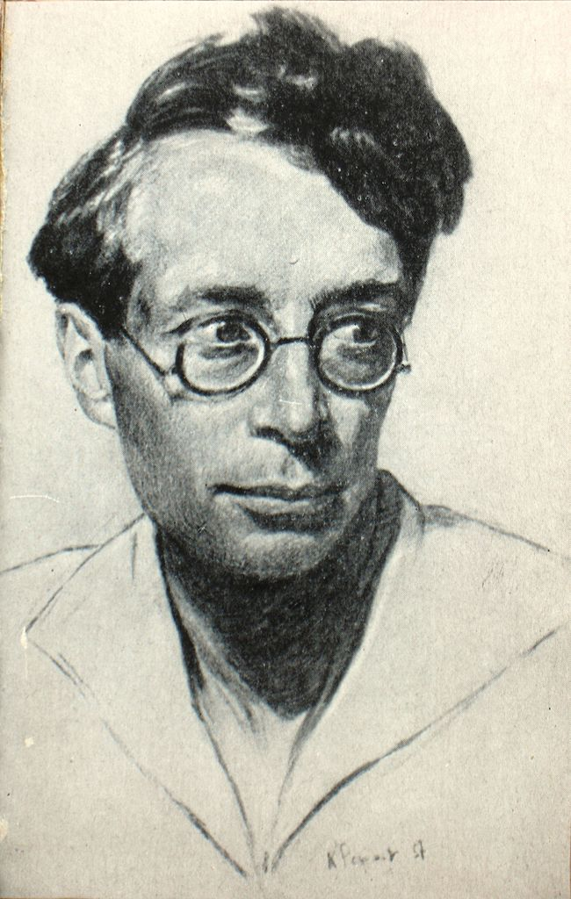
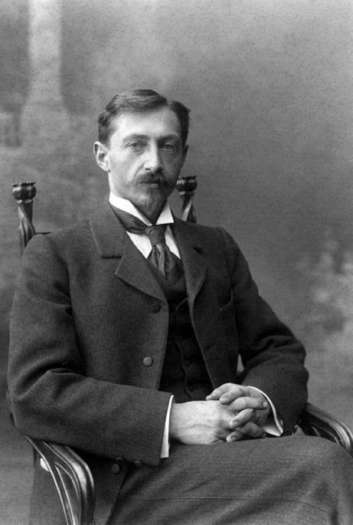
Дмитрий Борисович Кедрин
1907-1945 гг.
Место рождения: | Берестово-Богодуховский рудник ныне Макеевка Донецкая область)
Род деятельности: | поэт, переводчик
Годы творчества: | 1924—1945
Направление: | лирика
Жанр: | стихотворения, драма, поэма
Язык произведений: | русский
Иван Алексеевич Бунин
1870-1953 гг.
Место рождения: | Воронеж, Российская империя
Род деятельности: | Поэт; прозаик; переводчик
Годы творчества: | 1887-1953
Жанр: | Роман; повесть; рассказ; дневник; элегия
Язык произведений: | русский
Премии: | Пушкинская премия (получал 2 раза) (1903) Нобелевская премия по литературе (1933)

Slide 5
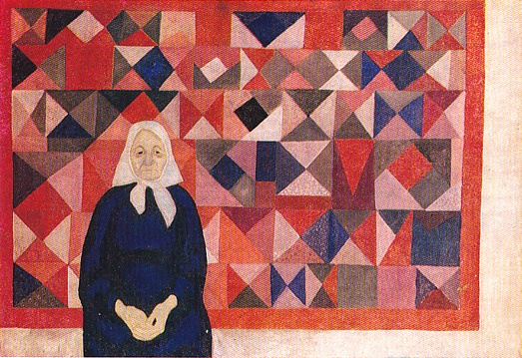
IV. Чтения и анализ стихотворения Д. Кедрина
1. Выразительное стихотворения учителем.
2. Словарно-лексическая работа.
Помощь консультанта Кота Учёного (раздел «Музей»).
Виктор Попков «Моя бабушка и её ковёр»

Slide 6
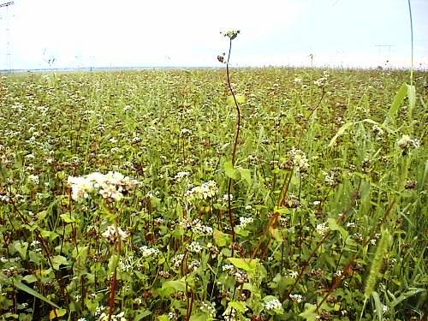
«поле с гречихою»

Slide 7
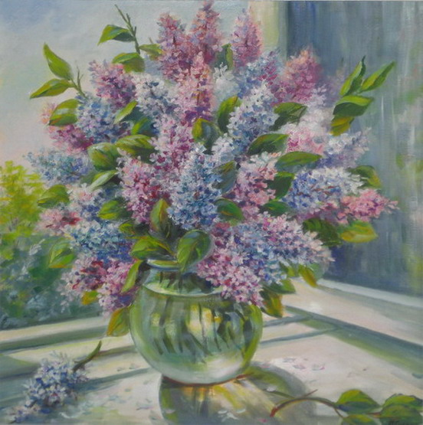
«сирень на окне»

Slide 8
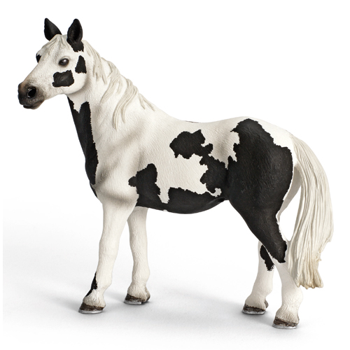
«кляча чубарая»

Slide 9
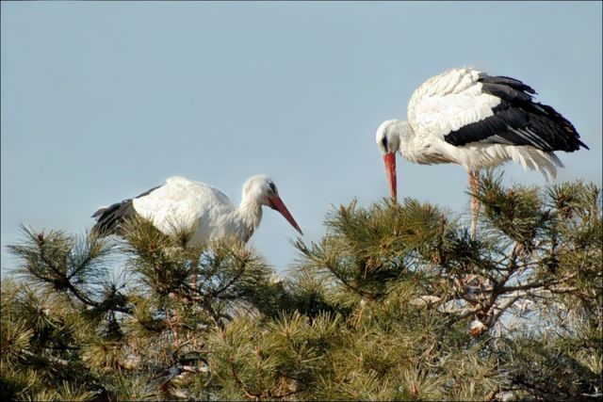
«аист на крыше»

Slide 10
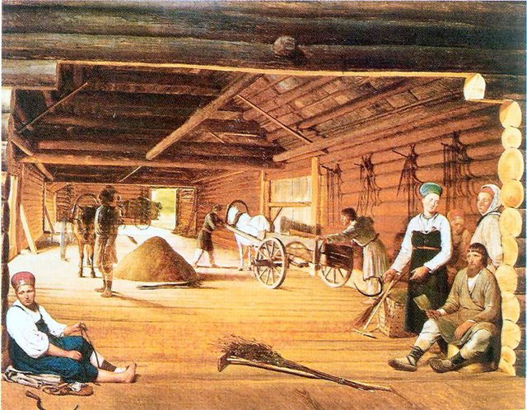
«скирды на гумне»

Slide 11
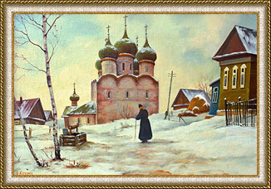
«церковка наша мерещится мне»

Slide 12
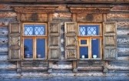
дом со ставнями

Slide 13
3. Выразительное стихотворения учителем (2 раза).
4. Беседа.
1) Для чего многие определения в этом стихотворении поэт повторяет дважды?
2) Какая строчка в тексте помогает ответить на этот вопрос?
3) Как вы определите жанр этого стихотворения?
4) Его можно напеть?
Всё мне мерещится / поле с гречихою,
В маленьком доме / сирень на окне,
Ясное-ясное, / тихое-тихое
Летнее утро / мерещится мне.

Slide 14
5) Почему поэт пользуется такими словами: мерещится, чудится?
6) Какое настроение создается в стихотворении?
7) А можно поместить это стихотворение в главу «Родная сторона»? А в главу «Мир нуждается в нашей защите»?
8) Вспомните, в какой главе «живёт это стихотворения»?
9) Почему оно помещено в эту главу?
5. Выразительное чтение стихотворения учащимися.
V. Чтения и анализ стихотворения И. Бунина
1. Выразительное стихотворения учителем
2. Словарно-лексическая работа.
Встретились ли вам непонятные слова?
Например: бор

Slide 15
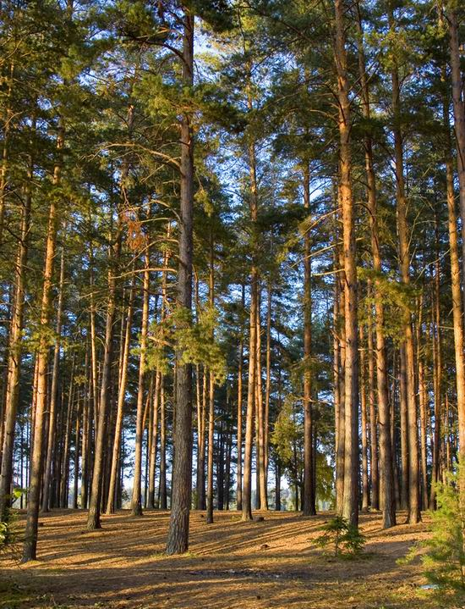
Сосновый бор

Slide 16
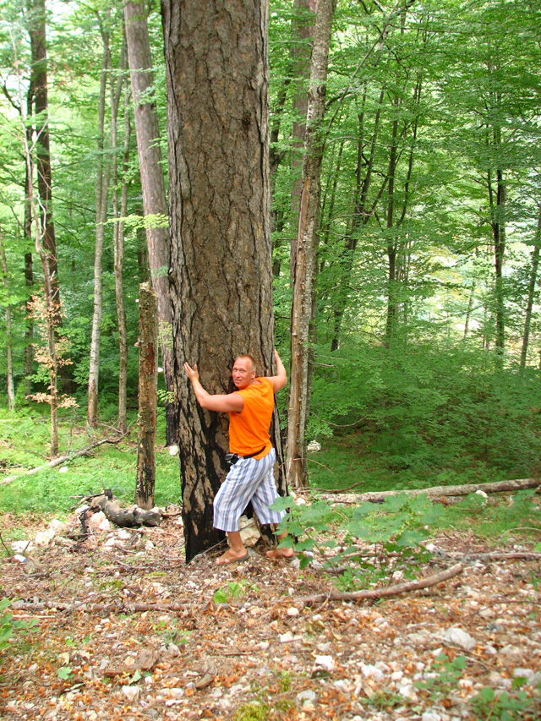
«Прильну к сосне корявой…»

Slide 17
3. Беседа
Лирический герой И. Бунина совсем по-другому вспоминает свое детство. Так в чём же разница?
Подтвердите своё мнения строчками из текста.
4. Конкурсное прочтение стихотворения
VI. Итог урока
К характеристике какого из двух героев можно отнести эти выражения:
радость жизни, светлая грусть,
тепло воспоминаний, свежесть восприятия мира,
яркие ощущения, щемящее чувство?
- Какой образ детства вам ближе – созданный в стихотворении Кедрина или в стихотворении Бунина?
И наш урок мы закончим чтением комментария в учебнике.

Slide 18
VII. Домашнее задание
Подготовить для выразительного чтения любое стихотворения на тему: «Детство»

Slide 19
VIII. Лист самооценки
Узнал что-то новое
Научился
Я
Расстроился
Получил радость
Удивился
Ничего не понял

